Slide 1
«АНТРОПОГЕННОЕ ВОЗДЕЙСТВИЕ НА ОКРУЖАЮЩУЮ СРЕДУ»

Slide 2
ЗАГРЯЗНЕНИЕ ОКРУЖАЮЩЕЙ СРЕДЫ
 | ОСНОВНЫЕ ИСТОЧНИКИ ЗАГРЯЗНЕНИЯ | ОСНОВНЫЕ ВРЕДНЫЕ ВЕЩЕСТВА
АТМОСФЕРА
ГИДРОСФЕРА
ЛИТОСФЕРА
ОБОЛОЧКА

Slide 3
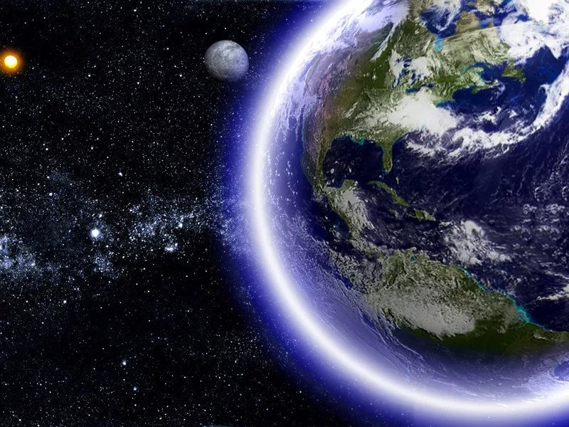
ЗАГРЯЗНИТЕЛИ АТМОСФЕРЫ

Slide 4
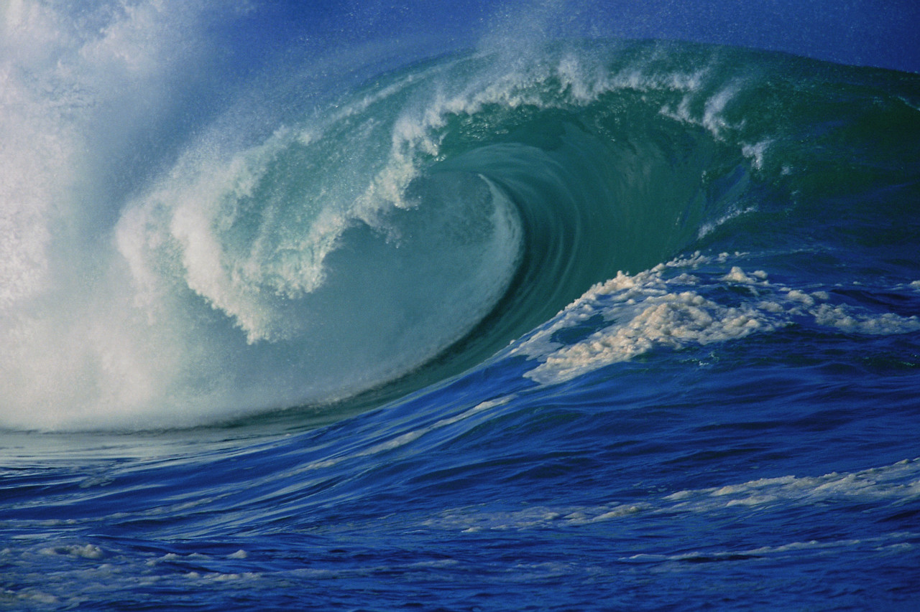
ЗАГРЯЗНИТЕЛИ ГИДРОСФЕРЫ

Slide 5
ЗАГРЯЗНИТЕЛИ ЛИТОСФЕРЫ

Slide 6
ЗАГРЯЗНЕНИЕ ОКРУЖАЮЩЕЙ СРЕДЫ
 | ОСНОВНЫЕ ИСТОЧНИКИ ЗАГРЯЗНЕНИЯ | ОСНОВНЫЕ ВРЕДНЫЕ ВЕЩЕСТВА
АТМОСФЕРА | ПРОМЫШЛЕННОСТЬ ТРАНСПОРТ ТЕПЛОВЫЕ ЭЛЕКТРОСТАНЦИИ | ОКСИДЫ УГЛЕРОДА, СЕРЫ, АЗОТА ОРГАНИЧЕСКИЕ СОЕДИНЕНИЯ ПРОМЫШЛЕННАЯ ПЫЛЬ
ГИДРОСФЕРА | СТОЧНЫЕ ВОДЫ УТЕЧКИ НЕФТИ АВТОТРАНСПОРТ | ТЯЖЕЛЫЕ МЕТАЛЫ НЕФТЬ НЕФТЕПРОДУКТЫ
ЛИТОСФЕРА | ОТХОДЫ ПРОМЫШЛЕННОСТИ И СЕЛЬСЬКОГО ХОЗЯЙСТВА ИЗБЫТОЧНОЕ ИСПОЛЬЗОВАНИЕ УДОБРЕНИЙ | ПЛАСТМАССЫ РЕЗИНА ТЯЖЕЛЫЕ МЕТАЛЛЫ
ОБОЛОЧКА

Slide 7
Домашнее задание
Выучить конспект
Подготовить сообщение (по желанию)
Темы:
Глобальные экологические проблемы.
Антропогенные воздействия на космос.
Основные группы отходов, их источники и масштабы образования.
Научно-технический прогресс и природа в современную эпоху.
Роль человеческого фактора в решении проблем экологии.

